Slide 1
ДЕРЖАВНА ПОЛІТИКА І ПИТАННЯ ПРАВОВОГО РЕГУЛЮВАННЯ В ОБЛАСТІ СОЦІАЛЬНОЇ РЕАБІЛІТАЦІЇ ДІТЕЙ З ОБМЕЖЕНИМИ МОЖЛИВОСТЯМИ

Slide 2
План 1. Правове і нормативне забезпечення розвитку реабілітаційних служб на місцевому рівні. 2. Українська програма «Діти-інваліди», її взаємодія з регіональними і місцевими програмами. 3. Законотворча діяльність Української держави в області забезпечення рівних прав і можливостей дітей-інвалідів.

Slide 3
1. Правове і нормативне забезпечення розвитку реабілітаційних служб на місцевому рівні.
В сучасну епоху соціально-політичного розвитку України відкрилися нові перспективи змін в системі спеціальної освіти, пов'язані з новим ставленням до дітей з особливими потребами, з вирішенням питань їх соціалізації й інтеграції в суспільство.
Нині спеціальна освіта в Україні має складну, розгалужену і диференційовану систему навчально-виховних (корекційних) закладів, реабілітаційних і медико-педагогічних центрів, навчально-виховних комплексів, спеціальних (корекційних) класів при середніх закладах освіти та ін. Розвиток системи спеціальної освіти пов'язаний з подальшою диференціацією і вдосконаленням діючої мережі корекційних закладів, відкриттям нових типів закладів, в яких надається комплексна допомога і підтримка дітям з особливими потребами, а також з інтеграцією цих дітей в загальноосвітню школу.
Після прийняття Закону України "Про освіту" та Законі України "Про загальну середню освіту" у батьків і дітей з'явилася можливість вибору різних форм навчання (у спеціальній школі, школі-інтернаті. навчально-реабілітаційному центрі» у корекційних класах при загальноосвітній школі, дитсадку-школі. надомного навчання, у формі екстернату та ін).
У 24 областях (крім Вінницької. Житомирської і Хмельницької) працюють штатні психолого-медико-педагогічні консультації, які створюють банк даних дітей з особливими потребами, що дає змогу прогнозувати розвиток мережі спеціальних навчально-виховних закладів, надавати дітям на ранній періодах розвитку корекційну допомогу, а батькам — консультативно-методичну. Відповідно до постанови Уряду України від 29.04.91 № 103 у країні має функціонувати 100 штатних консультацій (1 на 120 тис. дітей до 18 років), проте вони на сьогодні працюють на громадських засадах.

Slide 4
Спеціальні дослідження, проведені в Україні в останні роки, сприяють подоланню стереотипів у розумінні проблем навчання і виховання дитини з особливими потребами, відходу від концентрації уваги на ураженні. Провідною ідеєю сучасної спеціальної освіти є орієнтація на ефективне використання збережених систем та функцій, здатних віяти на себе компенсаторно-корекційне навантаження, цілеспрямований розвиток психічних процесів, які обумовлюють рівень опанування знань, умінь, навичок та відповідну освіченість дитини. її інтеграцію в суспільство.
Концепція державного стандарту базується на:
розумінні особистості дитини з урахуванням закономірностей її розвитку;
визначенні ступеню компенсаторно-корекційного впливу на розвиток дитини залежно від характеру та глибини ураження (сенсорного, фізичного чи інтелектуального) в умовах спеціального навчання;
проектуванні віддалених цілей та результатів навчання і виховання з відповідним змістом, технологічним та матеріальним забезпеченням.
Зміни в системі загальної середньої освіти, пов'язані з розробкою і впровадженням державного освітнього стандарту, призводять до необхідності визначення нового статусу спеціальної освіти та нового етапу у розвитку української дефектологічної науки і практики.

Slide 5
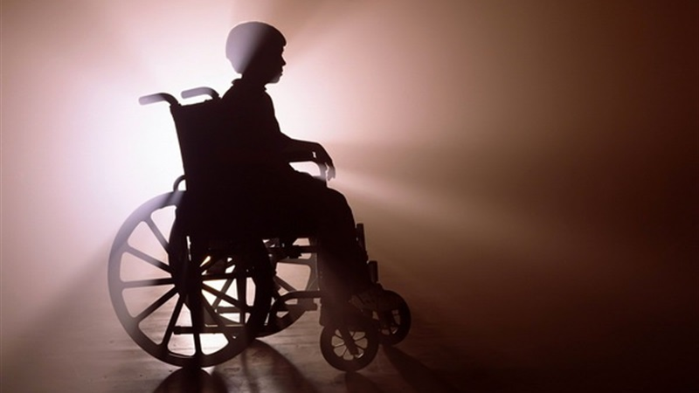
2.Українська програма «Діти-інваліди», її взаємодія з регіональними і місцевими програмами.
Сучасний розвиток суспільства, соціалізація і інтеграція учнів з відхиленнями у розвитку потребують суттєвого оновлення системи спеціальної освіти. її форм і змісту, введення нових педагогічних підходів і інноваційних технологій, психологічного супроводу навчального процесу, а також нових комплексних програм розвитку особистості дитини і її найбільш ефективної і оптимальної соціально-трудової адаптації.
Мета стандарту спеціальної освіти:
створення оптимальних умов для досягнення соціальної зрілості кожною особистістю, розвиток тих здібностей, які потрібні їй і суспільству, досягнення певного рівня освіченості, використовуючи потенціал компенсаторно-корекційних можливостей, включення її в соціально-вартісну активну діяльність, забезпечення тих знань, умінь та навичок, рис характеру, які уможливлюють її нормальне життя в соціумі.
Концепція стандарту спеціальної освіти проектується на дитину з особливими потребами. її вік. час і характер порушення (сенсорне, фізичне чи інтелектуальне), його глибину, потреби та потенційні можливості у відношенні до психофізичних показників розвитку в нормі та логіку змісту навчальної галузі, в тому числі корекційно-компенсаторного компоненту.

Slide 6
Основними завданнями спеціальних освітніх стандартів є:
Створення необхідних умов для розвитку особистості дитини з максимальним використанням її потенційних можливостей.
Забезпечення розвитку психічних функцій, сенсорних систем збереження і зміцнення фізичного здоров'я дітей.
Забезпечення змістової і методичної наступності на різних ступенях навчання.
Розробка різних варіантів навчання в межах початкової, основної і середньої школи для різних категорій дітей залежно від їх потенційних можливостей і збережених функцій.
Розробка змісту державного, корекційного і шкільного компонентів базового навчального плану для різних типів спеціальних освітніх закладів, визначення засобів соціалізації та адаптації, основних принципів корекційного навчання, змісту спеціальних педагогічних технологій.
Підготовка інституту сім'ї, надання батькам допомоги і підтримки у вихованні дитини.

Slide 7
Принципи побудови стандарту освіти для дітей І особливими потребами:
Гуманізація освіти. її відкритість, що сприятиме створенню таких умов, які допоможуть дітям з проблемами в розвитку задовольнити їх потреби, виходячи з реальних можливостей особистості і вимог суспільства.
Гнучкість освітньої системи дозволяє отримати освіту відповідно до потенційних можливостей особистості.
Варіативність навчальних планів, освітніх програм та технологій навчання сприятиме включенню дітей з особливими потребами у відповідну освітню систему. Вона дає можливість працювати за певною програмою, але в різному темпі на декількох рівнях: будь-яка дитина може отримати освіту відповідно своїх пізнавальних можливостей (всі три ступені; обмеження одним ступеням); оволодіти різними професіями, залежно від власного вибору, ступеня освіти, індивідуальних можливостей, допрофесійної підготовки.
Безперервність і наступність освіти забезпечується від дошкільного до шкільного і позашкільного навчання. Безперервна освіта передбачає мережу пов'язаних між собою навчально-виховних закладів, забезпечує взаємозв'язок і наступність програм, створює простір для різного характеру компенсаторно-корекційних послуг з урахуванням етапів розвитку дитини та характеру взаємодії сім'ї, школи, однолітків. Вона включає компоненти адаптації та соціалізації, досвід, практично-побутові, професійні уміння та навички, спілкування, навчально-пізнавальну діяльність.

Slide 8
Компенсаторно-корекційна спрямованість передбачає розуміння закономірностей в розвитку дитини з особливими потребами, пріоритетність розвитку психічних процесів та функцій у зв'язку з опануванням знань.
Психолого-педагогічне супроводження на всіх етапах, соціальна захищеність — це індивідуальна допомога дитині в процесі її становлення, гарантування державними інституціями права на працю, підготовка суспільства до сприйняття особи з особливостями в розвитку.
Адаптація і інтеграція в сучасному світі — це соціалізація відповідно до змісту загальноосвітньої та відповідної індивідуальної програми.
Диференційований та індивідуальний підхід у спеціальних закладах пов'язаний з особливостями і структурою порушень в розвитку, вибором типу школи, освітньої програми, технологій навчання.
Професійно-трудове навчання — один з найбільш важливих напрямів роботи з такими дітьми, що передбачає оволодіння певними професійними навичками, кваліфікацією, виходячи з власних функціональних можливостей і інтересів.
Педагогічні кадри, які здатні реалізувати освітні програми за відповідним ступенем і варіантом навчання, повинні мати спеціальну освіту або не спеціальну, підкріплену сертифікатом спеціальної підготовки. Передбачається підготовка і перепідготовка педагогів відповідно до вимог, завдань і змісту освітнього стандарту для спеціальних закладів.
Лікування, реабілітаційна і абілітаційна робота передбачає своєчасну діагностику, поєднання психолого-педагогічної допомоги з використанням лікувальних препаратів, оздоровчих заходів, загальнозміцнюючих процедур та ін.

Slide 9
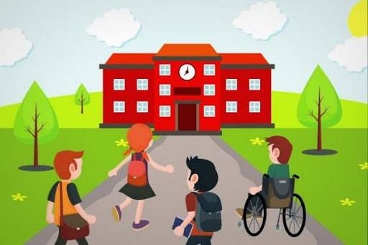
3. Законотворча діяльність Української держави в області забезпечення рівних прав і можливостей дітей-інвалідів.
У державному стандарті освіти виділяються три ступені освіти (початкова, основна і середня школа). В межах кожного ступеня виділено по декілька варіантів залежно від складності структури відхилення в розвитку. Кожен ступінь і варіант освітньої програми мають свою мсту і завдання, терміни і умови навчання.
З метою еквівалентності освіти подібних категорій дітей з особливими потребами, які мають різні умови навчання (спеціальна школа-інтернат чи школа, інтегроване навчання в загальноосвітній школі чи класі, надомне навчання, екстернат, навчально-реабілітаційний центр), розробляється вісім базових навчальних планів для кожного типу закладу (для дітей: глухих, сліпих, зі зниженим слухом, зі зниженим зором, розумове відсталих, з затримкою психічного розвитку, важкими порушеннями мови, наслідками поліомієліт) і це­ребральним паралічем).
Для всіх дітей 6-7 років з особливими потребами, особливо для тих. хто не отримав спеціальної дошкільної підготовки, має комплексні порушення в розвитку і потребує тривалої діагностики в динаміці педагогічного процесу, організовується діагностичний клас з мстою визначення варіанту навчання.

Slide 10
Діагностичний клас.
Мета: психолого-медико-педагогічна діагностика і визначення варіанту навчання на І ступені освіти (початкова школа).
Завдання:
- адаптація дитини до школи і нових видів діяльності;
- комплексне психолого-медико-педагогічне обстеження дитини в динаміці педагогічного процесу;
- розвиток комунікативних умінь і навичок;
- розвиток психічних процесів та функцій компенсуючого характеру;
- підготовка до навчання у початковій школі;
- підбір індивідуальних форм і методів психокорекції і психопрофілактики;
- розробка діагностичне орієнтованих змісту та методики навчання;
- формування адекватних сімейних відносин до особливостей навчання і розвитку дитини, максимальне включення сім'ї у педагогічний і корекційний процеси;
- інтеграція в суспільство.

Slide 11
І ступінь навчання (початкова школа)
Мета: здійснення психолого-педагогічної роботи з корекції і компенсації відхилень в розвитку дитини, формування початкової грамотності.
Завдання:
- розвиток психічних процесів та функцій;
- формування основ грамотності шляхом засвоєння базових знань освітніх галузей: мова і література, математика, природничі і суспільні дисципліни;
- соціальний розвиток дитини, навичок її спілкування, мови, мислення, емоційної сфери і особистості шляхом образотворчого і музичного мистецтва, фізкультури;
- початкове допрофесійне навчання з урахуванням потенційних можливостей і інтересів дитини;
- компенсація і корекція порушень розвитку шляхом психолого-педагогічних (мовних, ігрових. музичних та ін.). лікувальних (медикаментозної, масажу, лікувальної фізкультури, фізіотерапії, психотерапії та ін.) методик з максимальним використанням засобів індивідуальної корекції в умовах спеціальної школи і сім'ї;
- інтеграція в суспільство.
На першому ступені освіти для дітей з особливими потребами з урахуванням структури і складності психофізичного порушення і можливостей учня виділяється чотири варіанти навчання:
- загальноосвітня підготовка;
- корекційно-розвивальне;
- компенсаторно-адаптаційне;
- абілітаційне.

Slide 12
I варіант (загальноосвітня підготовка)
Мета: підготовка до навчання на II ступені за І варіантом в межах загальноосвітньої програми.
Варіант освіти передбачає
- засвоєння змісту загальноосвітньої програми (опорні знання);
- формування навичок і вмінь навчання;
- корекція основних психічних функцій, рухової і емоційно вольової сфери;
- розвиток вмінь соціальної комунікації з дорослими та іншими учнями;
- профілактика вторинних відхилень у психофізичному розвитку;
- розвиток творчих здібностей і усвідомлення дітьми своїх реальних і потенційних можливостей.
Термін навчання — 5-6 років, включаючи діагностичний клас, залежно від типу спеціального (корекційного) освітнього закладу. Наповнюваність класу — виховної групи — 6-12 чоловік, виходячи з типу закладу, з урахуванням вимог постанови Уряду України від 29.04.91 № 103, наказу Міносвіти від 10.09.97 № 341. Навчання здійснюється за варіантом базового навчального плану.

Slide 13
II варіант (корекційно-розвивальне навчання)
Мета: підготовка до навчання на II ступені відповідного варіанту, створення умов для навчання за І варіантом II ступеня, профорієнтація і оволодіння елементарними вміннями і навичками, які б сприяли вибору і оволодінню в подальшому професією.
Даний варіант освіти створює умови для подолання труднощів у навчанні, пов'язаних із соціальною депривацією. педагогічною занедбаністю, затримкою психічного розвитку, і передбачає поглиблену роботу:
- з корекції психічних функцій, пізнавальної діяльності, навичок спілкування;
- з розвитку вмінь і навичок у процесі трудового навчання, спроможності і здібностей дитини;
- з формування компенсанторних способів діяльності шляхом максимального використання потенційних можливостей дитини.
Термін навчання 5—6 років за варіантом базового навчального плану із збільшенням навчальних годин на трудове навчання.

Slide 14
III варіант (копенсаторне-адапивне навчання)
Мета: підготовка до навчання на II ступені за відповідним варіантом, створення умов для оволодіння допрофесійними вміннями і навичками.
Освітня програма орієнтує на навчання дітей, які мають низькі навчальні можливості, виражені інтелектуальні порушення, відхилення в емоційно-вольовій сфері, комбіновані вади розвитку (наприклад, зниження слуху і розумова відсталість, порушення зору і затримка психічного розвитку, порушення опорно-рухового апарат) і розумова відсталість та ін.).
Освітня програма зорієнтована на соціальну реабілітацію і адаптацію і передбачає допрофесійну підготовку. Програма розробляється з урахуванням різних варіантів по­єднаної патології розвитку дитини
Термін навчання — 5-6 років.

Slide 15
IV варіант (абілітаційне навчання)
Мета: підготовка дітей до навчання на II ступені за індивідуальними освітніми програмами різних варіантів залежно від патології, ріння розвитку дитини і готовності до навчання.
Індивідуальне навчання (переважно надомне, в центрах реабілітації) може здійснюватися за спеціально розробленими програмами, виходячи із психолого-педагогічних, фізичних, інтелектуальних можливостей дитини.
Як правило, цьому варіанту навчання підлягають діти з важкими формами рухових порушень, які самостійно не пересуваються, глибоким ступенем розумової відсталості, дитячим аутизмом. складними комплексними відхиленнями у розвитку.
Рішення про індивідуальне навчання приймає психолого-медико-педагогічна консультація з урахуванням захворювання дитини та побажання батьків. Рішення затверджує рада чи педагогічна рада школи (школи-інтернату).
Термін навчання — 4-6 років залежно від патології розвитку, інтелектуальних можливостей дитини.

Slide 16
II ступінь навчання (основна школа)
Мета: досягнення загального рівня освіченості на даному ступені за відповідним варіантом, формування особистісних якостей, необхідних для соціальної реабілітації і інтеграції в суспільство.
Завдання:
- подальше оволодіння знаннями з основних освітніх галузей для досягнення потенційно можливого рівня грамотності;
- розвиток і вдосконалення сенсорної і інтелектуальної сфери;
- корекція і компенсація порушених якостей і властивостей особистості, формування практичних вмінь, навичок, емоційно-особистісних якостей, подальший розвиток пізнавальної діяльності;
- допрофесійне навчання;
- формування мотиваційного вибору варіант) подальшої освіти і профілю професійного навчання;
- створення ціннісних орієнтацій значення сім'ї і сімейного виховання для надання допомоги в соціалізації, працевлаштуванні, самостійному житті.

Slide 17
I варіант (загальноосвітня підготовка)
Мета: формування базового обсягу знань для отримання загальної або спеціальної середньої освіти.
Освітня програма передбачає:
- оволодіння базовими знаннями з метою подальшого самостійного отримання знань і професії;
- оволодіння різними формами і видами навчальної діяльності;
- корекція психічних властивостей і функцій особистості;
- допрофесійна орієнтація особистості.
Навчання проводиться за варіантом базового навчального плану з терміном 5—6 років.
Передбачається, що після завершення освіти на цьому ступені випускник може продовжити свою освіту в середній школі, в середньому спеціальному закладі, а в подальшому отримати вищу освіту, оволодіти різними професіями, виходячи з інтересів і можливостей.

Slide 18
II варіант (корекційно-розвивальне навчання)
Мета: формування способів продуктивної діяльності як умова інтеграції і адаптації в сучасному світі.
Навчання проводиться за варіантом базового навчального плану з орієнтацією на профільну освіту для підготовки кваліфікованого робітника.
Освітня програма передбачає:
- оволодіння базовими знаннями, досягнення рівня функціональної грамотності;
- оволодіння допрофесійними вміннями і навичками;
- корекцію затримки психічного розвитку;
- формування міжпредметних зв'язків на основі інтеграції різних галузей знань як способів пізнавальної діяльності.
Передбачається, що випускники після оволодіння базового обсягу знань, досягнення рівня функціональної грамотності будуть мати можливість як для продовження освіти на III ступені, так і для подальшого оволодіння професійною грамотністю.
Цей варіант освітнього стандарту зорієнтований на значне посилення рівня професійної інформованості і компетентності.

Slide 19
III варіант (компенсаторно-адаптаційне навчання).
Мета: формування обсягу знань, який сприяє адаптації в навколишньому світі і оволодінню певними трудовими навичками.
Навчання проводиться за варіантом базового навчального плану із суттєвою зміною змісту і термінів оволодіння програмним матеріалом.
Варіант навчання передбачає підготовку дітей, які мають відхилення в інтелектуальному розвитку або комбіновані порушення.
Освітня програма передбачає:
- корекцію і компенсацію сенсомоторних, інтелектуальних відхилень в розвитку;
- соціалізацію особистості із сучасному суспільстві;
- оволодіння різними видами допрофесійних. у разі потреби професійних знань і вмінь;
- забезпечення рівня знань і практичних умінь для самостійної адаптації випускника.
Термін навчання 4—6 років.

Slide 20
II варіант (абілітаціпне навчання).
Мета: досягнення рівня знань, які б відповідали психофізичним і інтелектуальним можливостям учнів.
Навчання проводиться за варіантами базових навчальних планів, які мають індивідуальний різнорівневий і багато-профільний характер.
Освітня програма спрямована:
- на засвоєння знань в силу наявних можливостей;
- на використання розвитку потенційних здібностей дітей у межах їх можливостей;
- на корекцію різних сторін особистості;
- на соціальну адаптацію і інтеграцію підлітка;
- на надання допомоги у життєзабезпеченості і працевлаштуванні.
Термін навчання 4—6 років за спеціальною індивідуальною програмою, визначеною психолого-медико-педагогічною консультацією і педагогічною радою школи, з урахуванням можливостей учня та бажання батьків.

Slide 21
III ступінь навчання (середня школа)
Мета: досягнення рівня компетентності в освіті, формування способів особистісного і професійного самовизначення, максимальна соціалізація особистості.
Передбачається, що III ступінь освіти доступний випускникам з І. II варіантів навчання.
Для випускників з III і IV варіантами навчання III ступінь може виконувати додаткову функцію для поглиблення соціалізації і професійної підготовки, тобто як продовження навчання для здобуття професії і оволодіння культурою молодого робітника.
Цей ступінь може стати перехідною ланкою між школою і індивідуальною трудовою діяльністю.

Slide 22
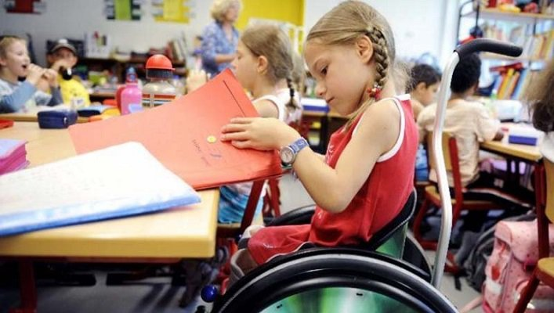
Таким чином, концепція державного стандарту освіти для дітей з особливими потребами передбачає зміну змісту спеціальної освіти відповідно до вимог суспільства, його соціально-економічних умов, а головне — може сприяти розвитку, освіченості учня з урахуванням його потенційних можливостей, максимально повно адаптувати і інтегрувати випускника спеціального (корекційного) закладу в сучасному світі.

Slide 23
Дякую за увагу!

